Slide 1

第7章 图
7.1 基本术语
7.2 存储结构
7.3 图的遍历
7.4 图的其他运算
7.5 图的应用

Slide 2
7.4 图的其他运算
1. 求图的生成树
2. 求最小生成树
3. 求最短路径
4.求关节点和重连通分量（略）
5.拓扑排序（略）
6.求关键路径（略）

Slide 3
1. 求图的生成树
生成树的特征——n 个顶点的连通网络的生成树有 n 个顶点、n-1 条边。
求生成树的方法——DFS（深度优先搜索）和BFS（广度优先搜索）
附：求最大连通分量的方法——
只能用DFS（深度优先搜索）

Slide 4
2. 求最小生成树
目标：在网的多个生成树中，寻找一个各边权值之和最小的生成树。
任何一个无向连通图的最小生成树只有一种
应用： n个城市建网，如何选择n–1条线路，使总费用最少？
算法：
归并边
Kruskal（克鲁斯卡尔）算法
Prim（普里姆）算法
归并顶点

Slide 5
Kruskal（克鲁斯卡尔）算法
例 ：
1
5
6
1
1
5
5
4
1
2
5
4
3
2
3
6
4
2
3
4
2
3
6
5
6
5
6

Slide 6
计算机内怎样实现Kruskal算法？
特点：将边归并——适于求稀疏网的最小生成树。
故采用邻接表作为图的存储表示。
设计思路：
① 设每条边对应的结构类型为：
Lchild | v_{i} | v_{j} | weight | Rchild
初态：按权值排序(以堆排序为佳，堆顶即为权值最小的边）
② 取堆顶元素，加入到对应最小生成树的新邻接表中（初始为空），从堆中删除它并重新排序堆，每次耗时log₂(e)；
③ 重复上一步，注意每次加入时要判断是否“多余”（即是否已被新表中的连通分量包含）；
④ 直到堆空。
显然， Kruskal算法的时间效率＝O（elog₂e）

Slide 7
具体示例：详见殷人昆等，数据结构习题解析，P180-181
完整程序：
① 详见殷人昆等，数据结构习题解析，P182-185
② 参见李春葆，数据结构习题与解析（C语言篇），P272-273

Slide 8
普利姆（Prim）算法
设：N =（V , E）是个连通网，
另设U为最小生成树的顶点集，TE为最小生成树的边集。
构造步骤:
（1）初始状态： U ={u₀ },（ u₀ ∈V ）， TE={ },
（2）从E中选择顶点分别属于U、V-U两个集合、且权值最小的边（ u₀, v₀)，将顶点v₀归并到集合U中，边（u₀, v₀)归并到TE中；
（3）直到U=V为止。此时TE中必有n-1条边，
T＝（V，{TE}）就是最小生成树。

Slide 9
例：
1
5
6
1
1
5
5
4
2
4
3
2
3
3
6
4
2
6
6
5
6
5
[注]：在最小生成树的生成过程中，所选的边都是
一端在V-U中，另一端在U中。

Slide 10
计算机内怎样实现Prim（普里姆）算法？
Prime算法特点: 将顶点归并，与边数无关，适于稠密网。
故采用邻接矩阵作为图的存储表示。
设计思路：
① 增设一辅助数组Closedge[ n ]， 每个数组分量都有两个域：
Colsedge[ i]
adjvex | lowcost
V-U中顶点v_{i}
v_{i} 在U中的邻点u
u与v_{i}之间对应的边权
要求：使Colsedge[ i].lowcost = min( ( u ,vi ) ) u ∈ U
从u₁~u_{n}中挑

Slide 11
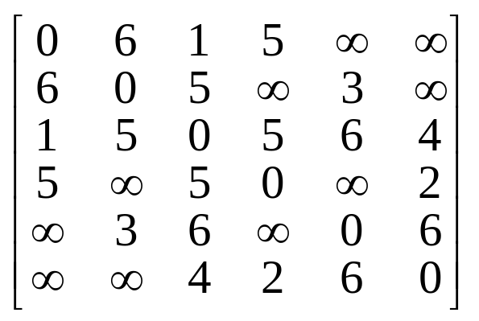
具体示例：
v
2
3
4
5
6
U
V-U
2
3
4
5
6
closedge
起点
vex
lowcost
16
11
15
1∞
1∞
{2,3,4,5,6}
1
{1}
1
6
1
5
vex
lowcost
35
15
36
34
{2, 4, 5, 6}
5
5
4
{1, 3}
2
3
4
0
6
4
vex
lowcost
35
62
36
3
2
{1,3,6}
{2, 4,5}
0
2
0
5
6
6
vex
lowcost
{1,3,
6,4}
35
36
5
0
0
0
{2, 5}
1
2
3
4
5
6
vex
lowcost
23
{1,3,6,4,2}
{5}
0
0
0
3
0
vex
lowcost
{1,3,6,4,2,5}
{}
0
0
0
0
0
显然， Prim算法的时间效率＝O（n²）
有关程序参见：① 严蔚敏，教材P175
②李春葆，数据结构习题与解析（C语言篇），P271-272

Slide 12
算法流程
k=locateVex(G,u);
for(j=0; j<G.vexnum;++j)
if(j!=k) closedge[j] ={u, G.arcs[k,j].adj;
Closedge[k].lowcost=0;
初始化过程
求出权值最小的边
N
i<=G.vexnum
Y
k=minmum(closedge);
printf(closedge[k].adjvex,G.vexs(k));
End
重新求V-U中每个
顶点的closedge[ ]；
closedge[k].lowcost=0;
closedge[j]是V-U到U中所有边中权值最小的边的权值，当U中加入k后，只须在两者之间选较小者作为closedge[ ]
N
j<G.vexnum
Y
N
G.arcs[k,j].adj< closedge[j].lowcost
Y
closedge[j] ={G.vexs[k],G.arcs[k,j].adj};
++j;
++i;

Slide 13
3. 求最短路径
典型用途：交通问题。如：城市A到城市B有多条线路，但每条线路的交通费（或所需时间）不同，那么，如何选择一条线路，使总费用（或总时间）最少？
问题抽象：在带权有向图中A点（源点）到达B点（终点）的多条路径中，寻找一条各边权值之和最小的路径，即最短路径。
（注：最短路径与最小生成树不同，路径上不一定包含n个顶点）
两种常见的最短路径问题：
一、 单源最短路径—用Dijkstra（迪杰斯特拉）算法
二、所有顶点间的最短路径—用Floyd（弗洛伊德）算法
一顶点到其余各顶点
任意两顶点之间

Slide 14
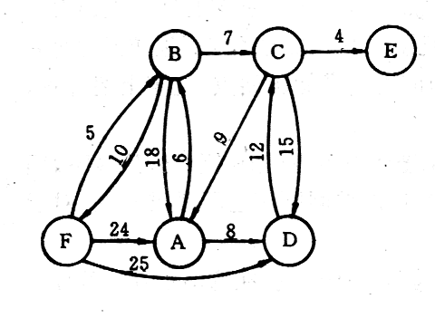
一、单源最短路径 (Dijkstra算法)
目的： 设一有向图G=（V, E），已知各边的权值，以某指定点v₀为源点，求从v₀到图的其余各点的最短路径。限定各边上的权值大于或等于0。
例1：
从F→A的路径有4条：
① F→A： 24
② F→B→A： 5＋18=23
③ F→B→C→A：5+7+9=21
④ F→D→C→A：25+12+9=36
源点
又：
从F→B的最短路径是哪条？
从F→C的最短路径是哪条？

Slide 15
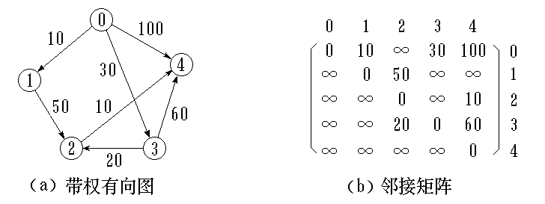
例2：
0
1
2
3
4
源点
终点
最
短
路
径
路径长度
v
0
v
1
(
v
0
,
v
1
)
10
v
(
v
,
v
,
v
)
(
v
,
v
,
v
)
60
50
2
0
1
2
0
3
2
v
(
v
0
,
v
3
)
30
3
v
(
v
0
,
v
4
)
(
v
0
,
v
3
,
v
4
)
(
v
,
v
,
v
,
v
)
100
90
70
60
4
(
v
,
v
,
v
,
v
)
0
1
2
4
0
3
2
4
讨论：计算机如何自动求出这些最短路径？

Slide 16
Dijkstra（迪杰斯特拉）算法
算法思想：
先找出从源点v₀到各终点v_{k}的直达路径（v₀,v_{k}），即通过一条弧到达的路径。
从这些路径中找出一条长度最短的路径（v₀,u）,然后对其余各条路径进行适当调整：
若在图中存在弧（u,v_{k}），且（v₀,u）+（u,v_{k}）<（v₀,v_{k}）,
则以路径（v₀,u,v_{k}）代替（v₀,v_{k}）。
在调整后的各条路径中，再找长度最短的路径，依此类推。
总之，按路径“长度” 递增的次序来逐步产生最短路径

Slide 17
算法描述：
（1）设A[n][n]为有向网的带权邻接矩阵，A[i][j]表示弧（v_{i，}v_{j} )的权值，S为已找到从源点v₀出发的最短路径的终点集合，它的初始状态为{ v₀ }.辅助数组dist[n]为各终点当前找到的最短路径的长度，它的初始值为： dist[i]＝A[v₀,i] //即邻接矩阵中第v₀行的权值
（2）选择u，使得
dist[u]＝min{dist[w] | w∈V-S } // w是S集之外的顶点
// dist[u]是从源点v₀到S集外所有顶点的弧中最短的一条
S= S ∪{u} //将u加入S集
（3）对于所有不在S中的终点w，若
dist[u]+ A[u,w]< dist[w] // 即(v₀,u)＋(u,w)<(v₀,w)
则修改dist[w]为： dist[w]＝ dist[u]+ A[u,w]
（4）重复操作（2）、（3）共n-1次，由此求得从v₀到各终点的最短路径。

Slide 18
算法的C语言程序见教材P189；
Void ShortPath_DIJ(Mgraph G, int v0, PathMatrix &P, ShortPathTable &D){
for(v=0; v<G.vexnum; ++v){
Final[v]=false;D[v]= G.arcs[v0][v];
for(w=0;w< G.vexnum;++w) P[v][w]= false; //设空路径
if(D[v]<INFINITY){P[v][v0]=true; P[v][v]= true; }
} //for
D[v0]=0; final[v0]=true;
For(i=1;i<G.vexnum;++i){……}
}
对应流程图见下页

Slide 19
算法流程：
初始化过程; (i=1;)
i<=G.vexnum
N
Y
min = INFINTY; (w=0;)
求最短路径长度
w < G.vexnum
N
End
! final[w]
N
Y
N
dist[w] < min
Y
v=w; min=dist[w];
++i;
++w
final[v] =true;
(w=0;)
更新v₀ 到V- S 中顶点的dist
N
N
w < G.vexnum
Y
! final[w] &&(min+G.arcs[v,w]<dist[w])
N
Y
dist[w]=min+G.arcs[v,w];p[w]=p[v];p[w,w]=true;
++w;

Slide 20
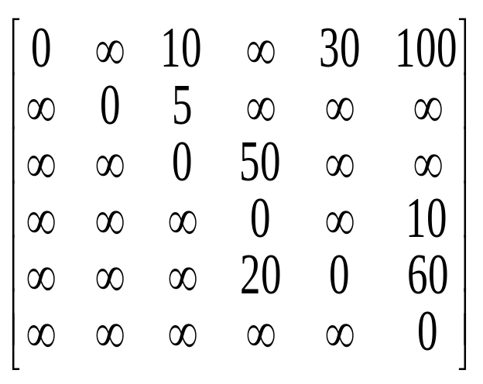
例3：
终点 | 从v₀到各终点的dist值和最短路径
v₁
v₂
v₃
v₄
v₅
v_{j}
dist[w]
5
100
60
∞
∞
∞
∞
30
0
4
10
10
10
{v₀,v₂}
20
{v₀,v₂}
10
3
∞
60
50
50
{v₀,v₄,v₃}
50
{v₀,v₂,v₃}
{v₀,v₄,v₃}
5
1
2
30
30
30
{v₀,v₄}
0 1 2 3 4 5
{v₀,v₄}
{v₀,v₄}
0
1
2
3
4
5
100
100
90
60
{v₀, v₅}
{v₀, v₅}
{v₀,v₄, v₅}
{v₀,v₄,v₃,v₅}
v₂
v₄
v₃
v₅
s
{v₀,v₂}
{v₀ ,v₂ ,v₄}
{v₀ ,v₂ ,v₄ ,v₃}
{v₀ ,v₂ ,v₄ ,v₃ ,v₅}
S之外的当前最短路径之顶点
(v₀,v₂)+ (v₂,v₃)<(v₀,v₃)
与最小生成树的不同点：路径可能是累加的！
Notes:
∞

Slide 21
二、所有顶点之间的最短路径
问题的提出：已知一个各边权值均大于0的带权有向图，对每一对顶点 v_{i} ≠ v_{j}，希望求出v_{i} 与v_{j}之间的最短路径和最短路径长度。
解决思路：
可以通过调用n次Dijkstra算法来完成，但时间复杂度为O(n³)。
改进：
Floyd算法（略）

Slide 22
7.5 图的应用
有两种常用的活动网络（ Activity Network）：
① AOV网(Activity On Vertices)—用顶点表示活动的网络
AOV网定义：若用有向图表示一个工程，在图中用顶点表示活动，用弧表示活动间的优先关系。Vi 必须先于活动Vj 进行。则这样的有向图叫做用顶点表示活动的网络，简称 AOV。
② AOE网(Activity On Edges)—用边表示活动的网络
AOE网定义：如果在无环的带权有向图中， 用有向边表示一个工程中的活动，用边上权值表示活动持续时间，用顶点表示事件，则这样的有向图叫做用边表示活动的网络，简称 AOE。

Slide 23
AOV网络的用途：
我们经常用有向图来描述一个工程或系统的进行过程。一般来说，一个工程可以分为若干个子工程，只要完成了这些子工程，就可以导致整个工程的完成。
AOV网络若用于教学计划的制定，可以解决：
哪些课程是必须先修的，哪些课程是可以并行学习的。
预备知识：拓扑排序
什么叫拓扑排序？
——对一个有向无环图中的顶点排成一个具有前后次序的线性序列。

Slide 24
进行拓扑排序的方法：
输入AOV网络。令 n 为顶点个数。
在AOV网络中选一个没有直接前驱的顶点, 并输出之;
从图中删去该顶点, 同时删去所有它发出的有向边;
重复以上 2、3 步, 直到：
  全部顶点均已输出，拓扑有序序列形成，拓扑排序完成；或：
  图中还有未输出的顶点，但已跳出处理循环。这说明图中还剩下一些顶点，它们都有直接前驱，再也找不到没有前驱的顶点了。这时AOV网络中必定存在有向环。
拓扑排序算法：重复选择没有直接前驱的顶点。

Slide 25
AOE网络的用途：
常用于大型工程的计划管理。利用AOE网络可以解决以下两个问题：
(1) 完成整个工程至少需要多少时间(假设网络中没有环)?
(2) 为缩短完成工程所需的时间, 应当加快哪些活动?
或者说，哪些活动是影响工程进度的关键？
预备知识：关键路径

Slide 26
什么叫关键路径？
在AOE网络中, 有些活动顺序进行，有些活动并行进行。
从源点到各个顶点，以至从源点到汇点的有向路径可能不止一条。这些路径的长度也可能不同。完成不同路径的活动所需的时间虽然不同，但只有各条路径上所有活动都完成了，整个工程才算完成。
因此，完成整个工程所需的时间取决于从源点到汇点的最长路径长度，即在这条路径上所有活动的持续时间之和。这条路径长度最长的路径就叫做关键路径(Critical Path)。
构造关键路径的方法：见教材P184
要用到拓扑排序和逆拓扑排序

Slide 27
本章小结
Dijkstra算法
最短路径
Floyd算法
邻接矩阵
有向(无环)图的应用
邻 接 表
存储结构
十字链表
邻接多重表
图
应用
深度优先搜索DFS
遍 历
广度优先搜索DFS
图的连通分量
（利用DFS）
无向图的应用
Prim算法
图的生成树
最小生成树
Kruskal算法
(利用DFS和BFS)

